Slide 1
บทที่ 3
เสียงพูดของมนุษย์

Slide 2
ความหมายและขอบข่ายของการศึกษาสัทศาสตร์
สรีรสัทศาสตร์ (Articulatory Phonetics)
กลสัทศาสตร์ (Acoustic Phonetics)
โสตสัทศาสตร์ (Auditory Phonetics)

Slide 3
อวัยวะที่ใช้ในการออกเสียง
ริมฝีปาก (lips)
ฟัน (teeth)

Slide 4
อวัยวะที่ใช้ในการออกเสียง (ต่อ)
เพดานปาก (palate)
  ปุ่มเหงือก (alveolar ridge)
  หลังปุ่มเหงือก (post alveolar)
  เพดานแข็ง (hard palate)
  เพดานอ่อน (soft palate)
  ลิ้นไก่ (uvula)

Slide 5
อวัยวะที่ใช้ในการออกเสียง (ต่อ)
ลิ้น (tongue)
  ปลายสุดของลิ้น (tip of the tongue)
  ปลายลิ้น (blade of the tongue)
  ลิ้นส่วนหน้า (front of the tongue)
  ลิ้นส่วนหลัง (back of the tongue)
  โคนลิ้น (root)

Slide 6
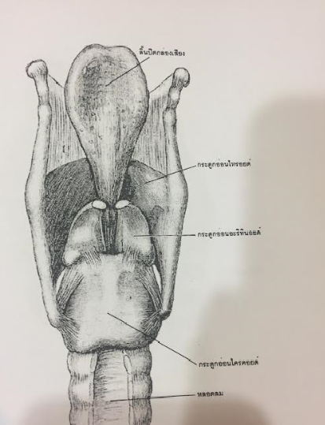
อวัยวะที่ใช้ในการออกเสียง (ต่อ)
กรวยคอ (pharynx)
กล่องเสียง (larynx)
  กระดูกอ่อนไทรอยด์ (thyroid)
  กระดูกอ่อนไครคอยด์ (cricoid)
  กระดูกอ่อนอะริทินอยด์ (arytenoid)
  เส้นเสียง (vocal fold)
  ลิ้นปิดกล่องเสียง (epiglottis)
ปอด (lungs)

Slide 7
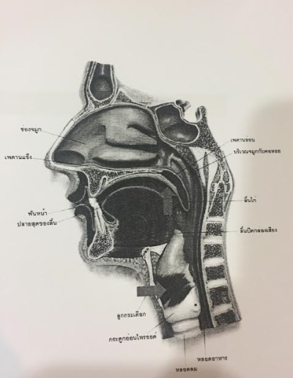
องค์ประกอบในการพูด
กลไกกระแสลม
กระบวนการเปล่งเสียง
กระบวนการออกเสียง

Slide 8
กลไกกระแสลม
กลไกกระแสลมจากปอด : ลมหายใจ
กลไกกระแสลมจากเพดานปาก : เสียงเดาะ
กลไกกระแสลมจากกล่องเสียง : เสียงกัก

Slide 9
กระบวนการเปล่งเสียง
การเปล่งเสียงพูด
  เสียงก้อง (voiced sound)
  เสียงไม่ก้อง (voiceless sound)
  เสียงพูดลมแทรก (breathy voice)
  เสียงพูดต่ำลึก (creaky voice)

Slide 10
กระบวนการออกเสียง
การบีบบังคับกระแสลม
  แบบปิด
    ปิดสนิท
      เสียงระเบิด (plosive)
      เสียงนาสิก ( nasal)
      เสียงกักเสียดแทรก (affricate)
    ปิดบางส่วน - เสียงข้างลิ้น (lateral)
    ปิด ๆ เปิด ๆ - เสียงรัว (trill)

Slide 11
กระบวนการออกเสียง (ต่อ)
แบบเปิดแคบ
- เสียงเสียดแทรก (fricative)
แบบเปิดกว้าง
  - เสียงเปิด (approximant)

Slide 12
กระบวนการออกเสียง (ต่อ)
ตำแหน่งเกิดเสียง (place of articulation)
- ฐาน (passive articulation)
- กรณ์ (active articulation)

Slide 13
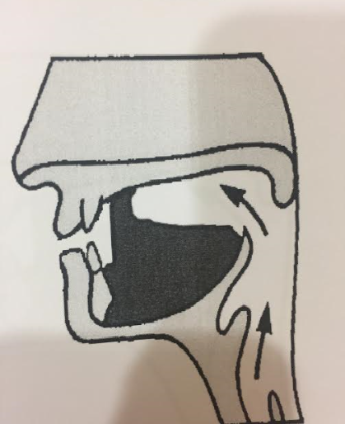
ฐาน
ฐานริมฝีปาก (bilabial)
ฐานริมฝีปากกับฟัน (labio – dental)
ฐานฟัน (dental)
ฐานปุ่มเหงือก (alveolar)
ฐานบริเวณหลังปุ่มเหงือก (post – alveolar)

Slide 14
ฐาน (ต่อ)
ฐานส่วนหน้าของเพดานแข็งกับปลายลิ้นม้วน (retroflex)
ฐานเพดานแข็ง (palatal)
ฐานเพดานอ่อน (velar)

Slide 15
ฐาน (ต่อ)
ฐานลิ้นไก่ (uvular)
ฐานผนังคอ (pharungeal)
ฐานเส้นเสียง (glottal)

Slide 16
เสียงพยัญชนะ
เสียงที่เปล่งออกมา โดยฐานกรณ์ที่ใช้ในการออกเสียงอยู่ในลักษณะเปิด (การบีบบังคับกระแสลมแบบเปิด) หรืออยู่ชิดกันปล่อยให้ลมเสียดแทรกผ่านออกมาได้ (การบีบบังคับกระแสลมแบบเปิดแคบ) หรืออยู่ในลักษณะปิดสนิท (การบีบบังคับกระแสลมแบบปิดสนิท) นอกจากนี้ ลมอาจผ่านออกกลางลิ้นหรือข้างลิ้น และจะเป็นเสียงก้องหรือไม่ก้องก็ได้

Slide 17
เสียงสระ
เสียงที่เปล่งออกมาโดยทางลมเปิดเท่านั้น ลมต้องผ่านออกกลางลิ้นเสมอ และขณะออกเสียงเส้นเสียงจะสั่น เสียงสระจึงเป็นเสียงก้องเสมอ

Slide 18
การบรรยายเสียงพยัญชนะ
การทำงานของเส้นเสียง ที่เกิดเสียง ประเภทของเสียง
[m] เสียงก้อง ฐานริมฝีปากทั้งสอง เสียงนาสิก
voiced bilabial nasal
[f] เสียงไม่ก้อง ฐานริมฝีปากกับฟัน เสียงเสียดแทรก
voiceless labio – dental fricative

Slide 19
ความแตกต่างของเสียง
เสียงเปิด (approximant)
เสียงสระ (vowel)
เสียงกึ่งสระ (semi – vowel)

Slide 20
ระดับของลิ้น
ระดับสูง (close)
ระดับกึ่งสูง (close mid)
ระดับกึ่งต่ำ (open mid)
ระดับต่ำ (open)

Slide 21
การบรรยายเสียงสระ
ระดับของลิ้นตามแนวตั้ง ส่วนของลิ้น รูปปาก
[i] สระสูง ลิ้นส่วนหน้า ปากไม่ห่อ
close front unrounded vowel
[o] สระกึ่งสูง ลิ้นส่วนหลัง ปากห่อ
close mid back rounded vowel

